Slide 1
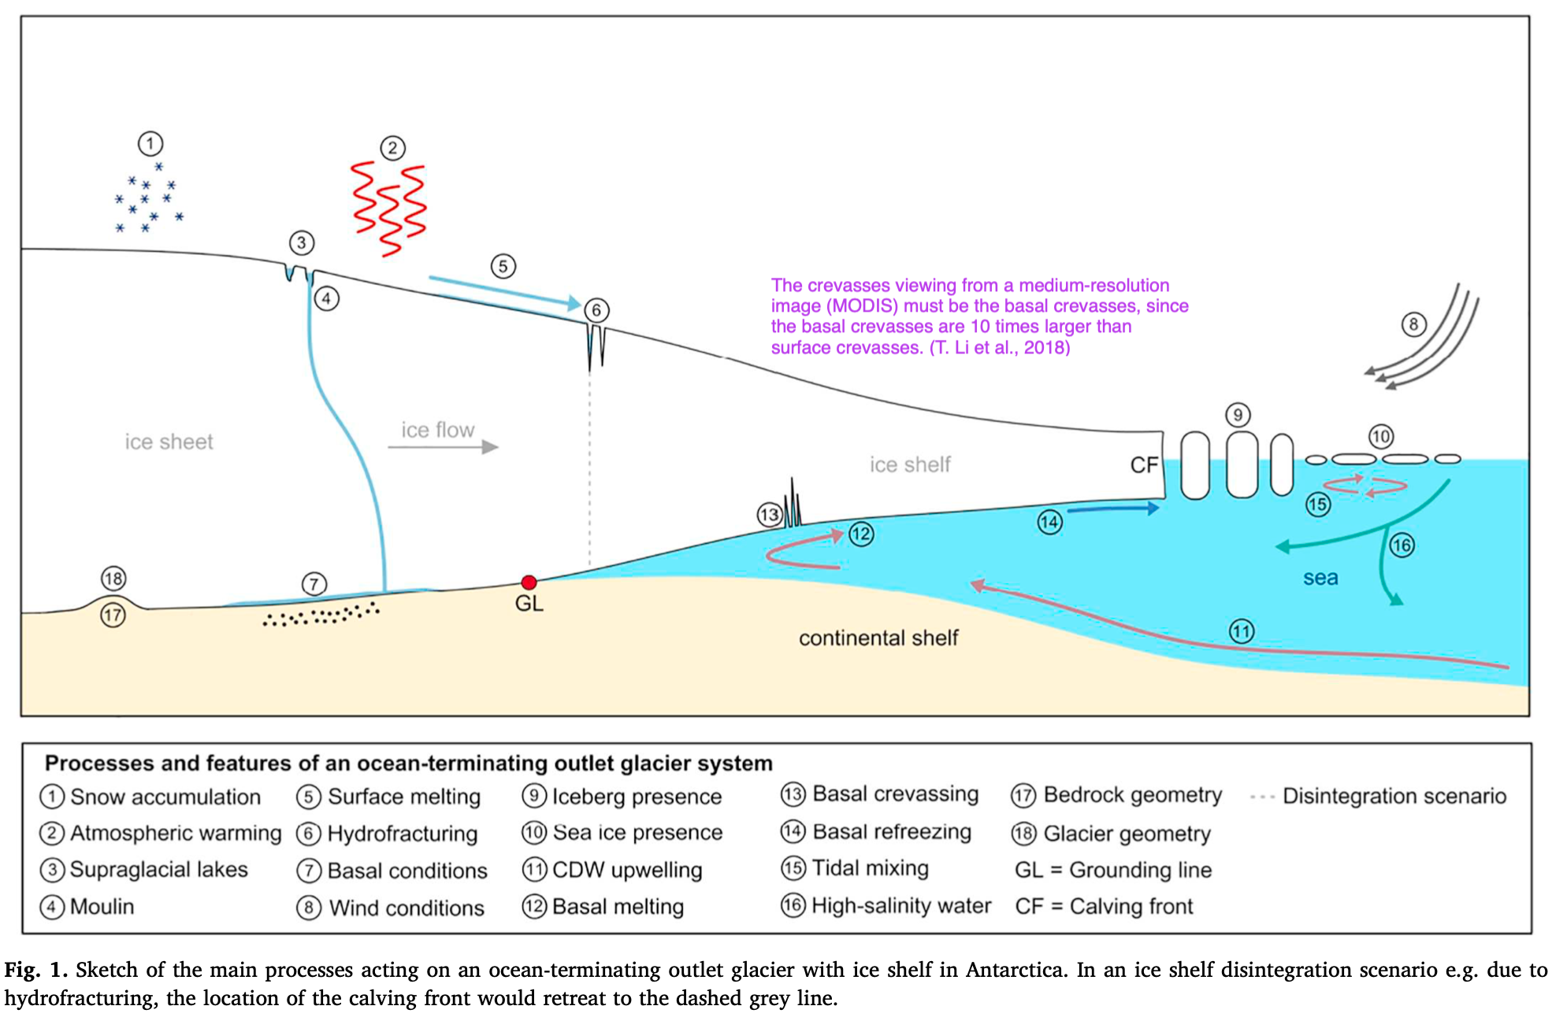
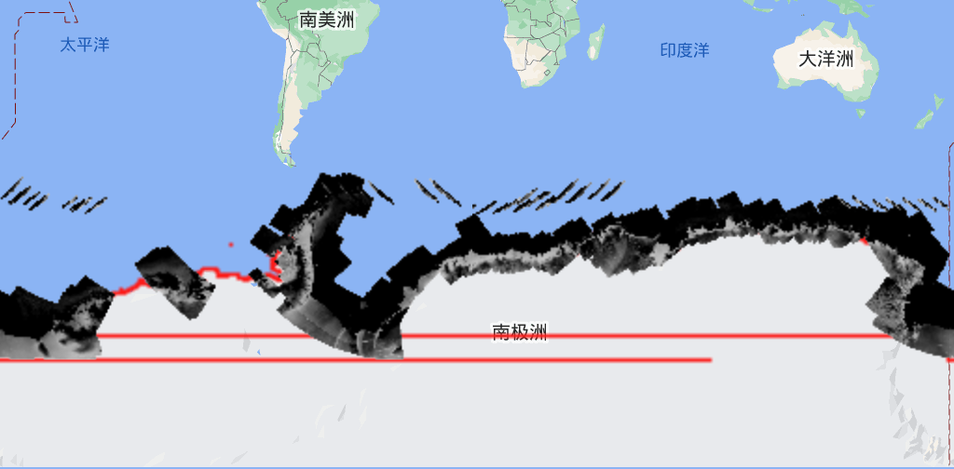
Week 41-42 周报
11月计划:
1. 继续调研frontal dynamics有关的研究，形成更完整的知识框架
2. 调研、下载数据集
3. 小范围实验
Sentinel-1 Level1 GRD + Landsat 8
ERA5 temperature + wind
ADD coastline data
Summer + winter
Inter- and intra- annual variation

